Slide 1


Деятельность волонтёрского отряда
«СИМБА»
Муниципальное бюджетное учреждение культуры «Культурно- информационный центр» городское поселение «Рабочий посёлок Заветы Ильича»

Slide 2

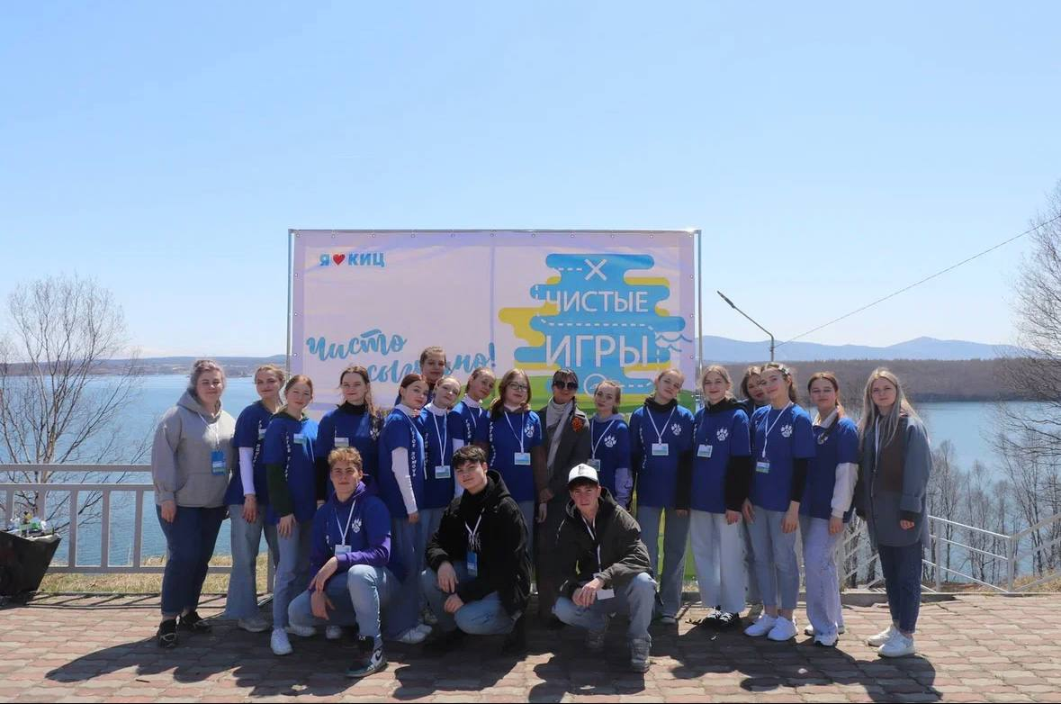
История волонтерского отряда «Симба»
В 2021 году в п. Заветы Ильича появился волонтерский отряд под названием «Симба».
В его состав вошли 12 неравнодушных людей, готовых посвятить свое время и силы помощи другим.
Руководителем стала Михайлова В.А, а командиром на данный момент является Марченко А. В.
Отряд начал свою деятельность с помощи в организации культурных мероприятий, а затем и сам начал проводить акции.
Волонтеры нацелены на развитие поселка и на привлечение новых людей в команду.
Сегодня отряд «Симба» начитывает более 50 волонтеров, которые помогали и помогают нуждающимся.
.

Slide 3
Направления деятельности волонтёрского отряда «Симба»
Экология
Культура и искусство
Ветераны и историческая память
Старшее поколение

Slide 4
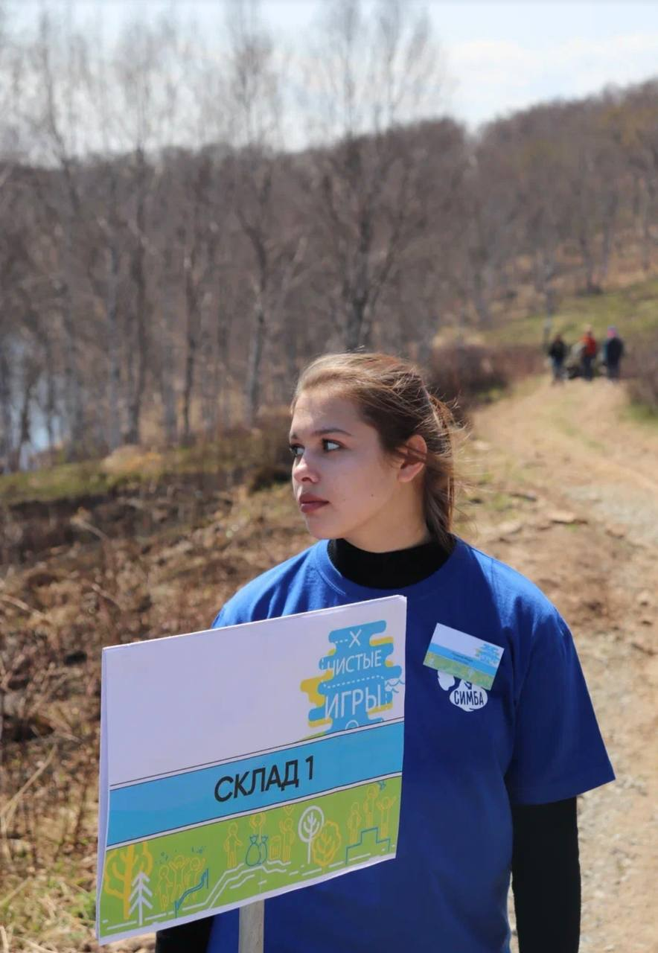
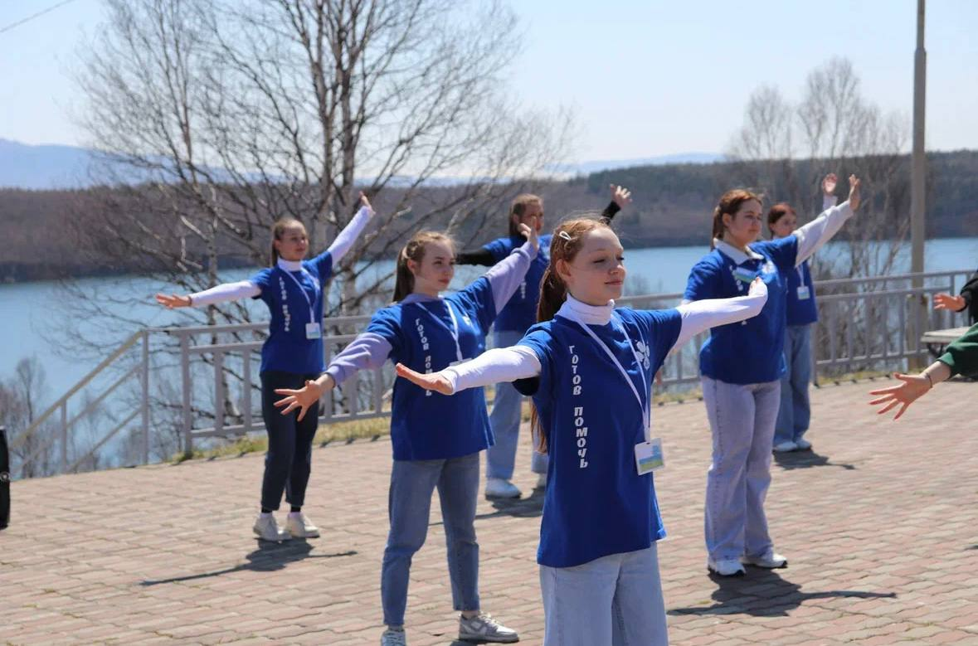
Экология

Slide 5
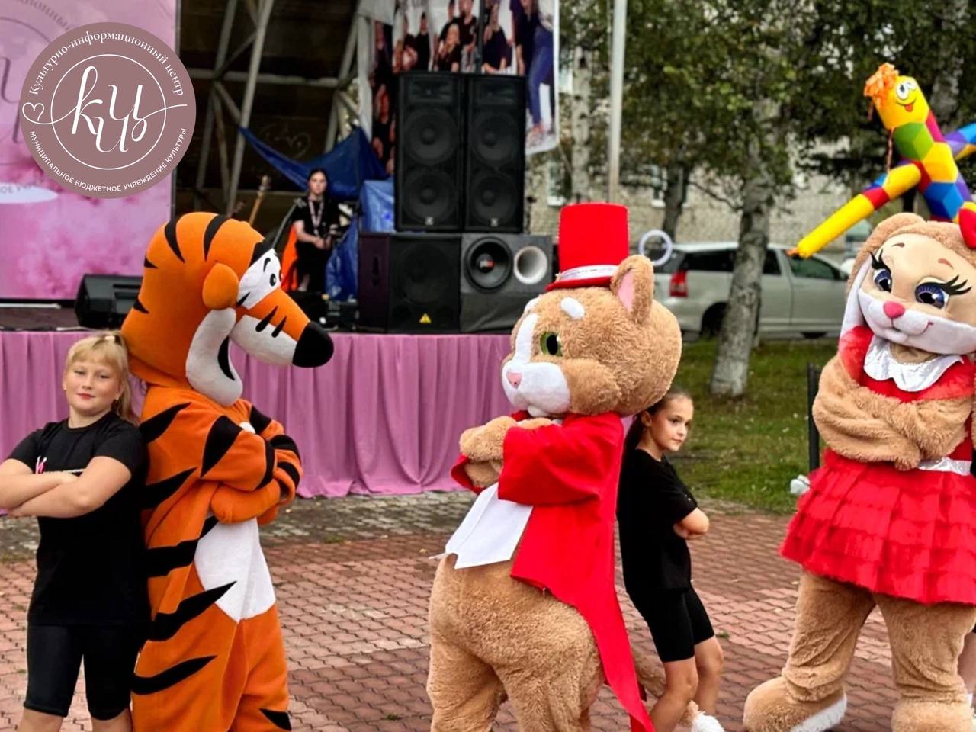
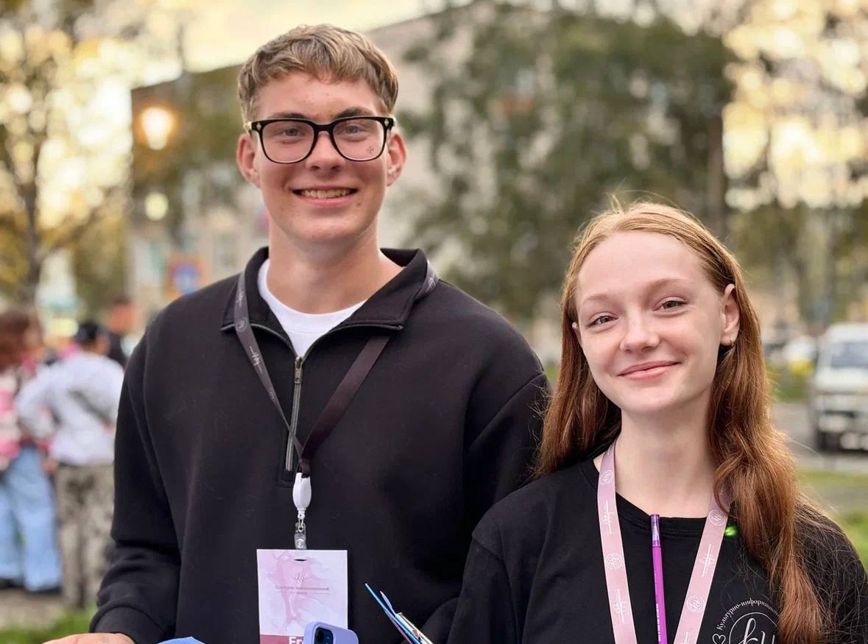
Культура и искусство

Slide 6
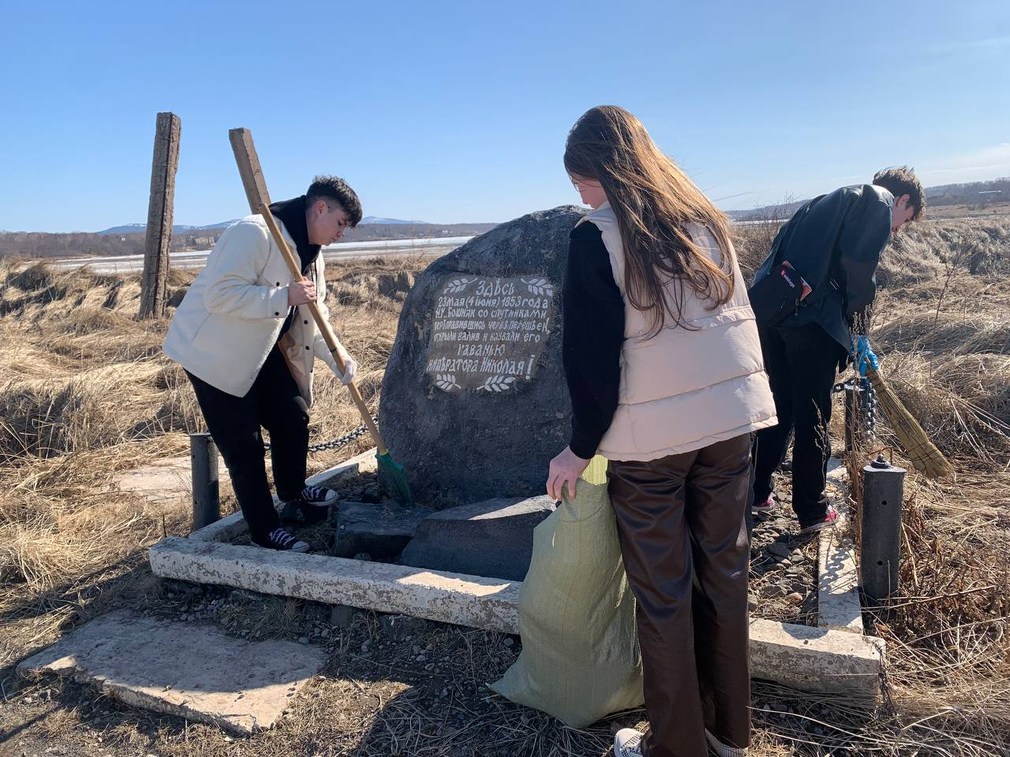
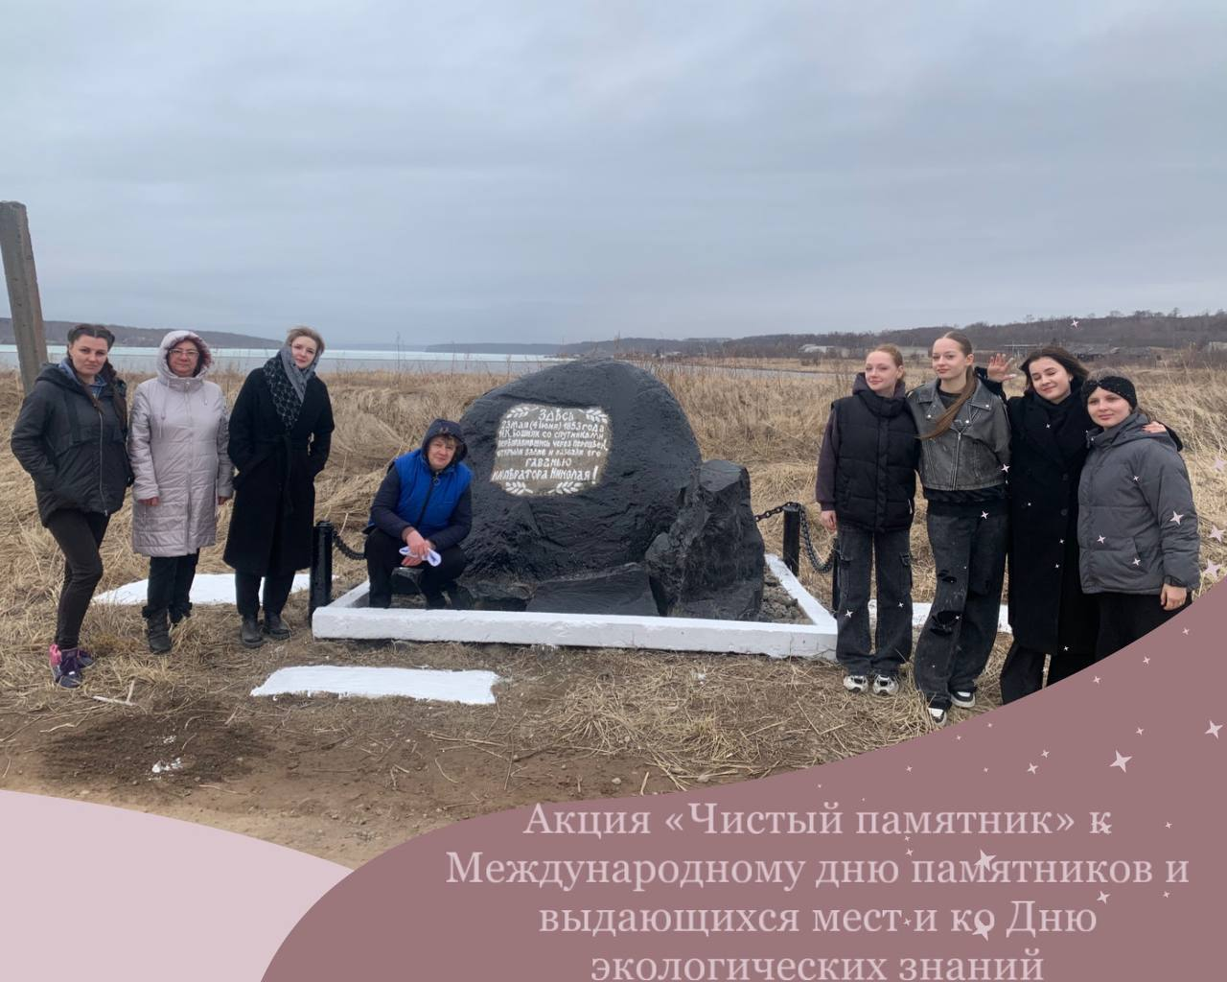
Ветераны и историческая память

Slide 7
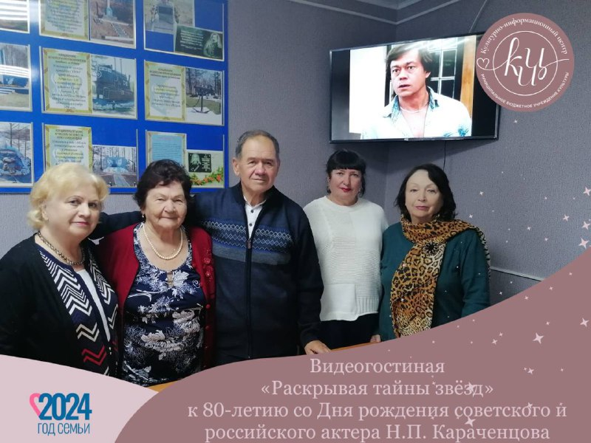

Старшее поколение

